Slide 2
TIL DOMMERKONTAKTEN
Denne sliden skjules for deltakerne.
Dette er en presentasjon laget for at dere i klubb skal enklere kan holde klubbkveld med deres dommere.
Velg ut hvilke tema du ønsker å holde. Så skjuler du resten.

Slide 3
Presentasjon og diskusjon
Temabasert serie

Slide 4
Kan du fortelle om en eller to situasjoner fra dømmingen så langt i år?
En situasjon du opplevde du løste veldig godt
En situasjon du opplevde at du kunne gjort bedre
Vi tar en kort runde, slik at vi kan lære av hverandre
Viktig at vi lytter til hverandre og kommer med gode innspill.

Slide 5
Viktig å huske
Modig – blås på det du ser
Vær tydelig med fløyte og tegn – slik at alle forstår hva du dømmer
Hvilken retning
Hvorfor dømte du (skritt, angrepsfeil, dytting ect.)
Hvor kastet skal tas
Bruk tid på at ballen blir satt i gang skikkelig, frikast på rett sted, at de ikke løper i gang – en god orden gjør det lettere å være dommer ☺

Slide 6
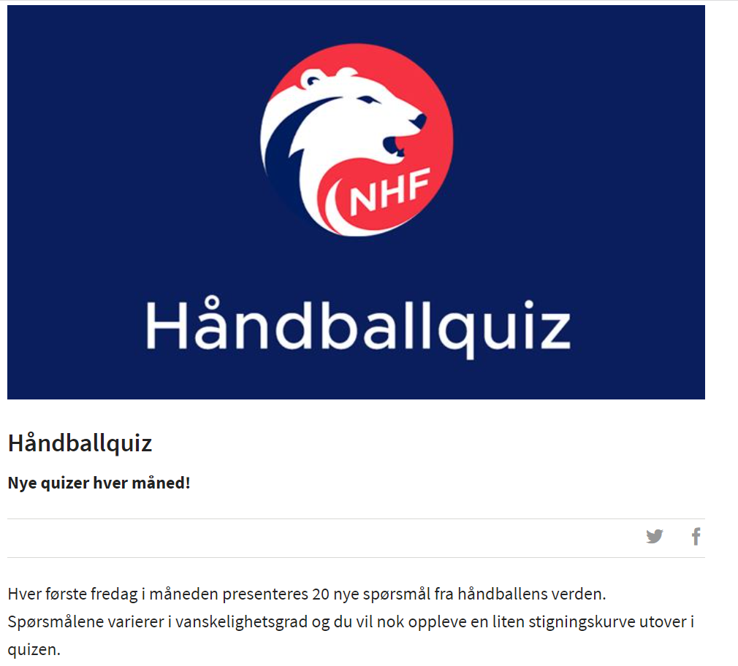
Regelquiz
Å ha regelkunnskap er grunnlaget for å være dommer.
Qr-koden til høyre går direkte til quizen

Slide 7
Temabasert serie

Slide 8
Temaserien er ikke et ekstra spilltilbud, men et utviklingstiltak for spillere, trenere og dommere
I dag skal vi forsøke å gå gjennom følgende punkter:
Hva er hensikten med temabasert serie?
«Utgruppert forsvar» - Hva er det?
Hva er tillatt i utgruppert forsvar i barnehåndball
Felles ansvar; respekt og fair-play
Hvor informasjonen i dag er hentet fra regelverk og tidligere temakveld

Slide 9
Hva er hensikten med regel om temabasert serie?
NHF Region Nord har ett tema pr. sesong, og gjelder for J/G 11 og 12 år. Viderefører "Utgruppert forsvar» som tema for sesongen 2023/2024.
Det vil si at alle kampers andre omgang skal spilles med utgruppert forsvar. Valgfritt forsvarsformasjon(er) i første omgang – krever enighet. Hvis uenig SKAL man spille nedgruppert i første omgang.
Håndball som idrett er stadig i utvikling, hvor innstillingen til ulike forsvarsformasjoner er endret.
Ved å lære utgruppert forsvar må en tilpasse både spillet og bruk av spilletyper, noe som gjør at spillerne får nye utfordringer, bredere erfaringsgrunnlag som igjen påvirker den individuelle spillerutviklingen positivt.
I tillegg så ønsker en å:
Utvikle håndballferdigheter hos hver enkelt utøver (både dommer og spiller)
Skape bevegelse med og uten ball (for dommere bevegelse med spiller)
Skape rom for (ny) bevegelse
Involvere flere i angrepsspillet
Utvikle kant og linjespill
Over tid inspirere flere til å spille utgruppert forsvar (mentalitet vinne ball)
En del av progresjonen i regional spillerutvikling

Slide 10
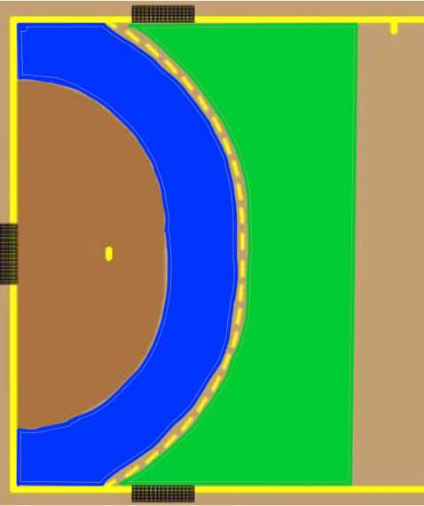
Utgruppert forsvar
Utgruppert forsvar
Det å spille utgruppert handler om avstand til eget mål og hvordan en styrer forsvaret
For spillere vil det gjøre at forsvaret må samhandle mer, mens angrepet må se mer etter muligheter i rommene som kommer
For dommere vil det skape utfordringer med at vi må være mer i bevegelse for å få riktig innsyn i situasjoner.
Hvorfor er det viktig at vi dommere har riktig innsyn?
Avstand fra eget målfelt avgjør ...
Nedgruppert forsvar
Notes:
Til spørsmålet: Det er viktig at dommerne flytter seg og får riktig innsyn, slik at en bedømmer situasjonen riktig.

Slide 11
Hva er tillatt i utgruppert forsvar i barnehåndball
Utgruppert forsvar er på lik måte som nedgruppert forsvar et "sone-forsvar". 1'ere, 2'ere og 3'ere har hver sine oppgaver.
Det er ikke ønskelig at det spilles i et fast 3:2-mønster, men at forsvaret beveger seg i forhold til ballen.
Minimum to spillere skal være utenfor 9-meteren og søke ball.

Slide 12
Hva er ikke tillatt i utgruppert forsvar i barnehåndball
Frimerke er ikke tillatt.
Det betyr at angripende spiller som søker ball kan ikke sones vekk, merkes eller skjermes utenfor 9-meteren.
Utgruppert forsvar er ikke frimerke!
Merk: Har motstanderen 4-5 spillere innenfor 9-meteren, får forsvarende lag også anledning til å ha 4-5 spillere innenfor 9-meteren. Dette kan forekomme i forbindelse med overganger.

Slide 13
Hva er ikke tillatt i utgruppert forsvar i barnehåndball
Det er viktig å merke seg frimerkeforbudet, uavhengig av temabasert serie
Norges Håndballforbund har besluttet å innføre et frimerkeforbud i yngre-håndballen til og med aldersklasse 16.
Det er ikke tillatt å sette en motspiller, utenfor 9M, ut av spill med det formål å passivisere vedkommende gjennom å innta en varig posisjon slik at motspillers valg og handlefrihet hindres.
Det er tillatt med utgrupperte forsvarsformasjoner som eksempel: 5-1; 4-2; 3-3; 3-2-1 og helbanepress.
Disse formasjonene betraktes som en naturlig del av håndballspillet og skal ikke bedømmes som ureglementert ved riktig utførelse.
Bestrafning av et eventuelt regelbrudd vil rettes mot lagleder A. Det er selvsagt viktig at trenere og ledere setter seg inn i de nye reglene.

Slide 14
Felles ansvar; respekt og fair-play
Det er i utgangspunktet ikke dommeren sin oppgave å påse at lagene forholder seg til regelverket, men det kan være behøvelig at dommeren hjelper lagene å huske hva de må forholde seg til.
Det hele bygget på at en skal samarbeide for å skape en god opplevelse.
Om en kommer over trenere som nekter å forholde seg til temabasert, så kan dette påpekes i kommentarfeltet i LIVE. Det gjelder ikke hvor treneren prøver å få laget til å høre etter, men når en trener nekter å gjøre det.

